Slide 1

Linguaggio di programmazione C
Mattia Chiriatti

Slide 2
Esercizio
Riferendosi al programma facciamo le seguenti considerazioni:
● Cosa fà il programma?
● Cosa succede se l’utente inserisce una lettera diversa da A o B in fase di scelta iniziale? Il programma termina, ma non è una casistica che abbiamo gestito.
● Cosa succede se l’utente inserisce un nome che ha più caratteri della dimensione dell’array «nome» che abbiamo dichiarato inizialmente nella fase di avvio nuova partita? Riceveremo un errore (provate ad inserire una sequenza molto lunga di caratteri).
Queste situazioni vanno considerate in fase di programmazione in quanto errori logici o errori di mancata gestione di situazioni non standard potrebbero portare a bug nel codice che potrebbero essere sfruttati da un attaccante per prendere controllo dell’esecuzione del programma ed eseguire codice malevolo.

Slide 3
Esercizio
Cosa fa il programma?
Il programma è un semplice gioco e dovrebbe avere le stesse funzionalità di un quiz.

Slide 4
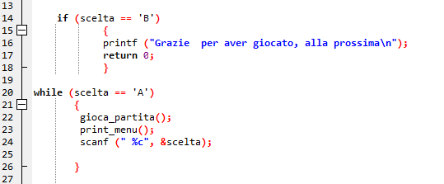
Esercizio
Cosa succede se l’utente inserisce una lettera diversa da A o B in fase di scelta iniziale? Il programma termina, ma non è una casistica che abbiamo gestito.
Se l’utente indica un carattere diverso da A o B, il programma si chiude, ma in maniera erronea. In realtà, nello stesso codice, manca una funzione che «costringa» l’utente a prendere una scelta univoca fra le due proposte. In questo caso, servirebbe anche un ciclo while condizionato alle scelte proposte.
Ovvero, un ciclo che fino a quando non ottiene la risposta desiderata (ovvero A o B), ripropone la domanda all’utente all’infinito.

Slide 5
Esercizio
Cosa succede se l’utente inserisce un nome che ha più caratteri della dimensione dell’array «nome» che abbiamo dichiarato inizialmente nella fase di avvio nuova partita? Riceveremo un errore (provate ad inserire una sequenza molto lunga di caratteri).
Nel caso in cui l’utente inserisca un nome utente più lungo di 20 caratteri, come specificato nel codice, potrebbe verificarsi la condizione dello Stack Overflow, ovvero dell’utilizzo di più spazio rispetto alla memoria prestabilita in fase di scrittura di codice, causando crash nel programma, oppure un conflitto di programmi.
Un’altra causa di Overflow potrebbe essere anche la presenza di troppi cicli if/else all’interno del codice, ma questa possibilità non è da considerare per questo caso.

